Slide 1
复习
禤宇明

Slide 2
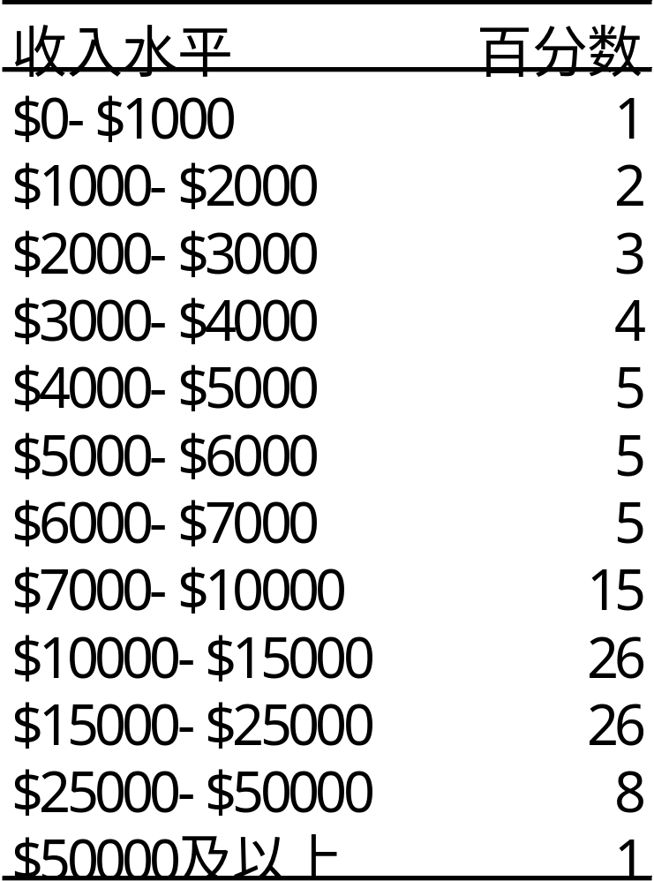
思考题：不等距分组的直方图绘制
1973年美国家庭收入分布如下，请绘制直方图。

Slide 3
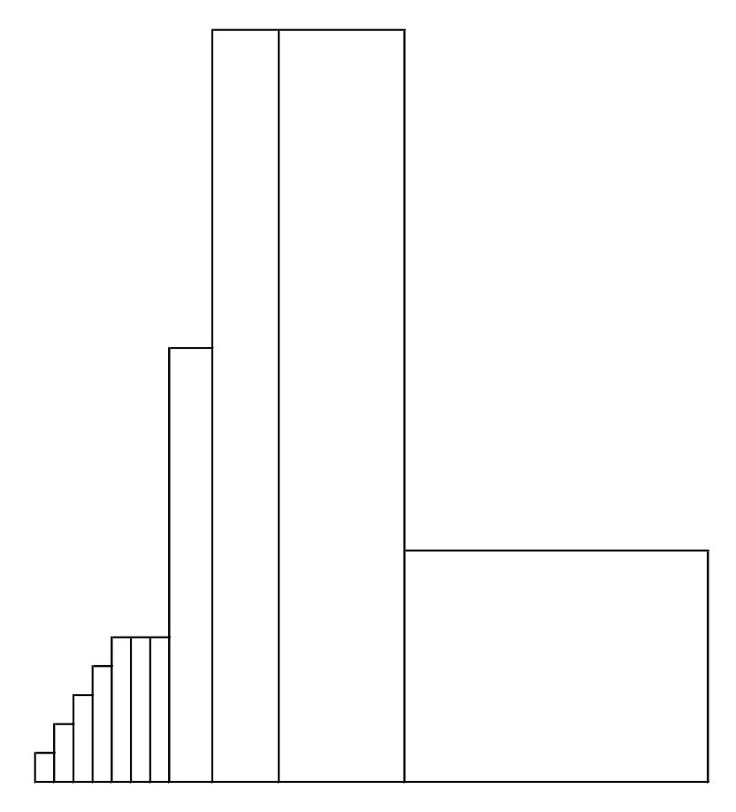
不等距分组时不能以绝对频次/百分比绘制直方图

Slide 4
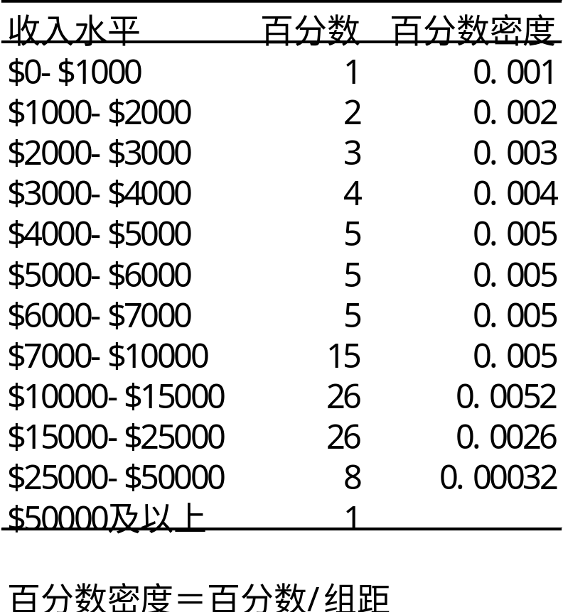
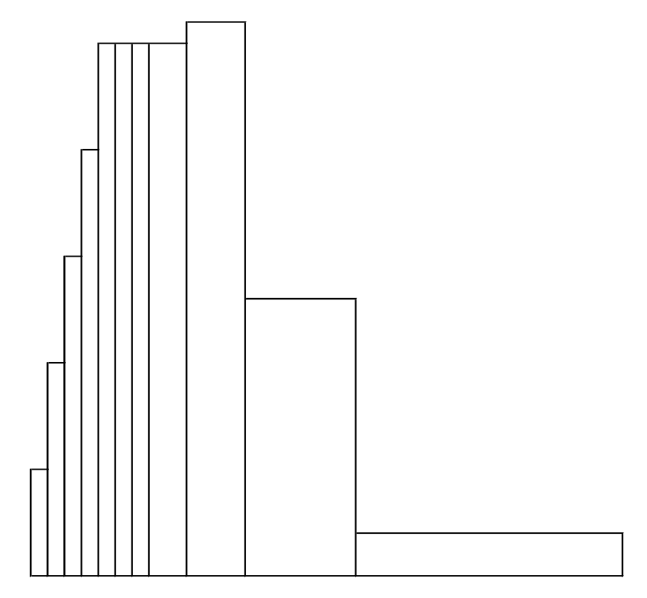
不等距分组时应该采用密度尺度

Slide 5
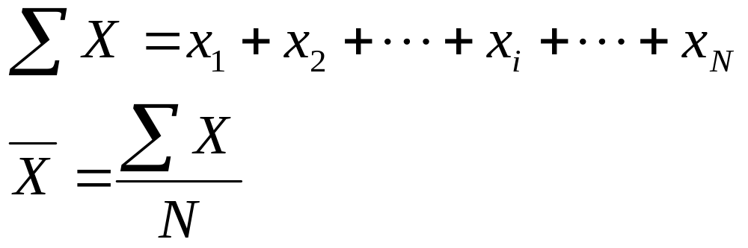
平均数

Slide 6
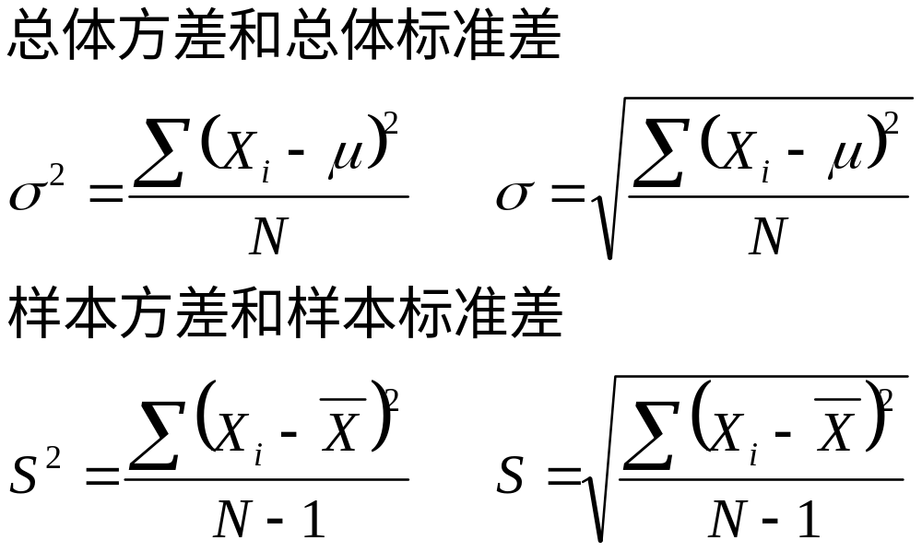
方差和标准差

Slide 7
下列数列具有相同的均数50，哪组数具有较小的标准差？
  50, 40, 60, 30, 70, 25, 75
  50, 40, 60, 30, 70, 25, 75, 50, 50, 50
重复上题
  50, 40, 60, 30, 70, 25, 75
  50, 40, 60, 30, 70, 25, 75, 99, 1

Slide 8
不需要计算完成以下题目：
构造10个数使这些数的SD尽可能地大并且满足
  每个数要么是1要么是5
  每个数要么是1要么是9
  每个数要么是1要么是5或者9，其中至少有2个数是5
重复上题，要求SD尽可能小

Slide 10
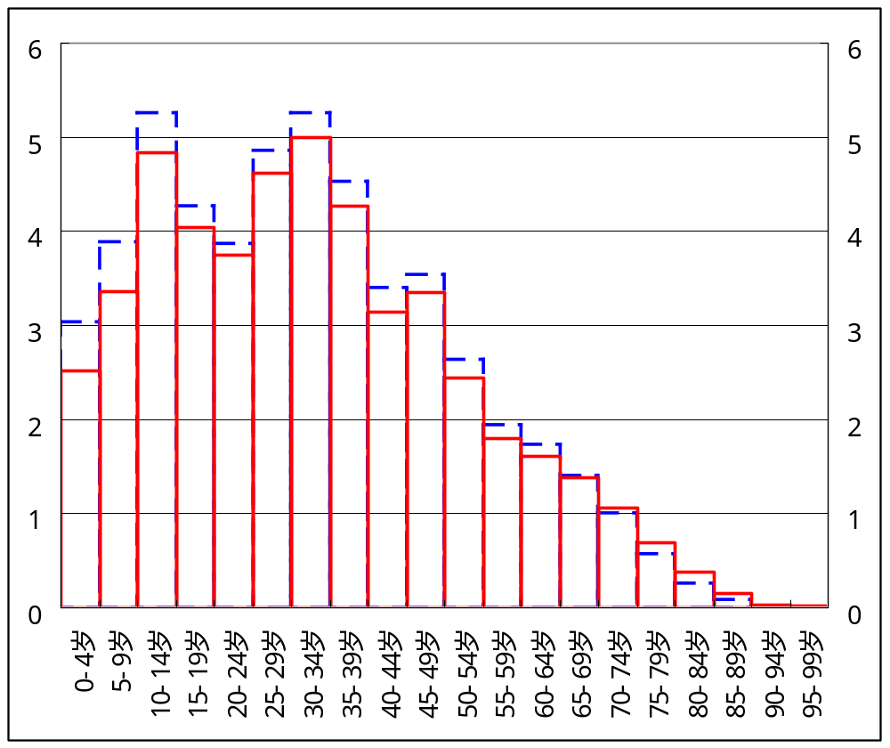

Slide 11
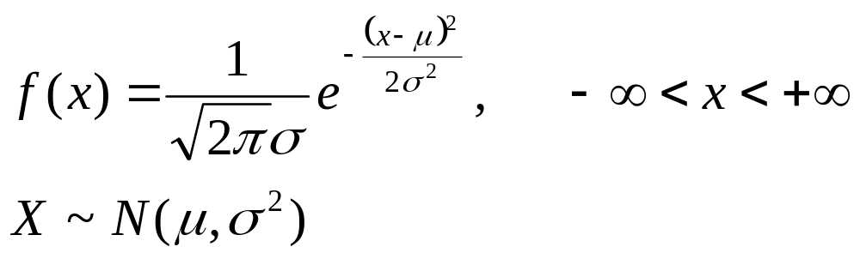
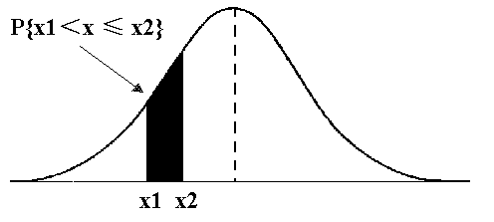
正态分布

Slide 12
X落入区间(x1,x2)的概率是P
大于x1小于x2的数据占所有数据的P(百分比)
  年龄在20～30之间的人口占总人口的百分之…
区间(x1,x2)所对应的面积是P

Slide 13
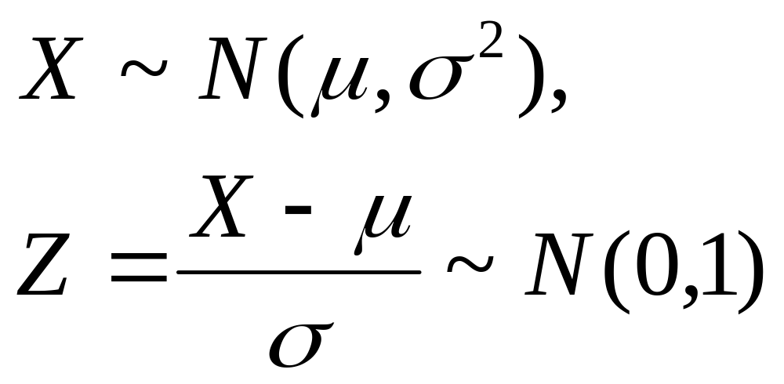
标准正态分布

Slide 14
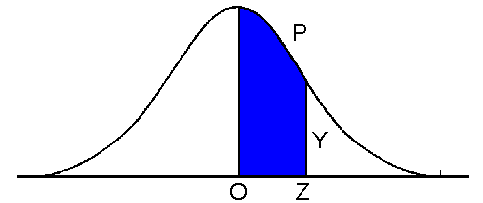
标准正态分布表

Slide 15
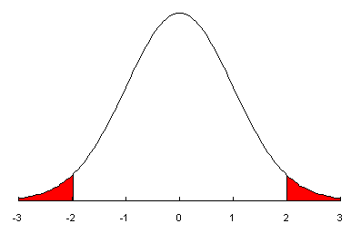
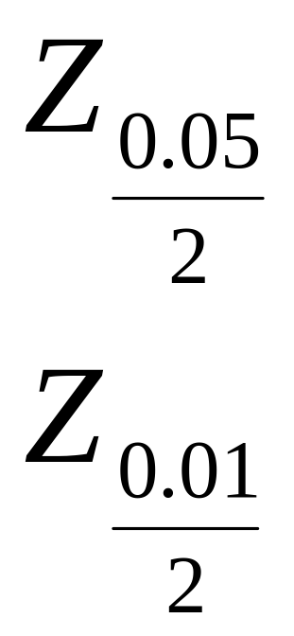
需要记住的一些Z值

Slide 16
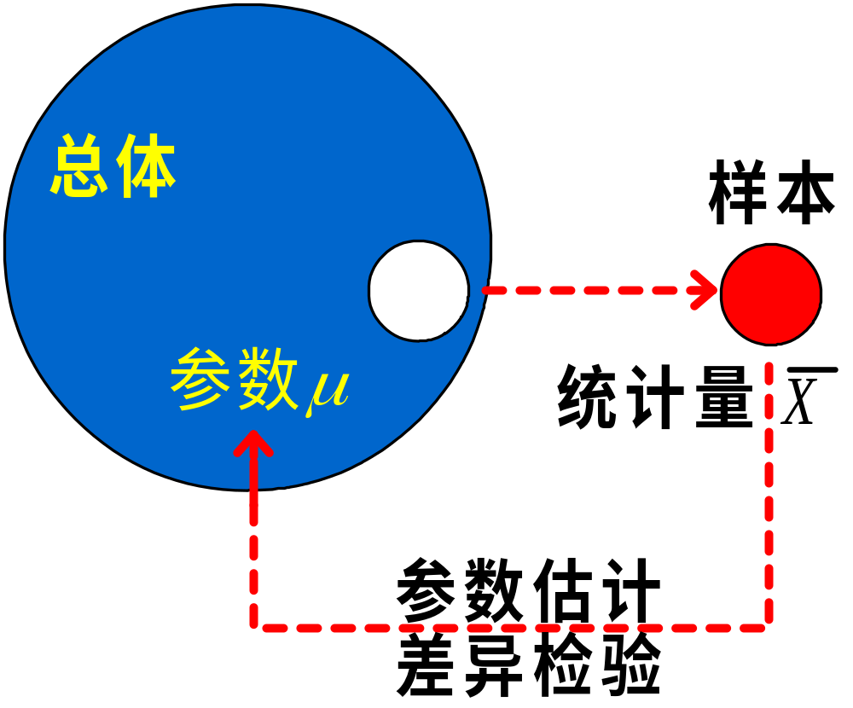

Slide 17
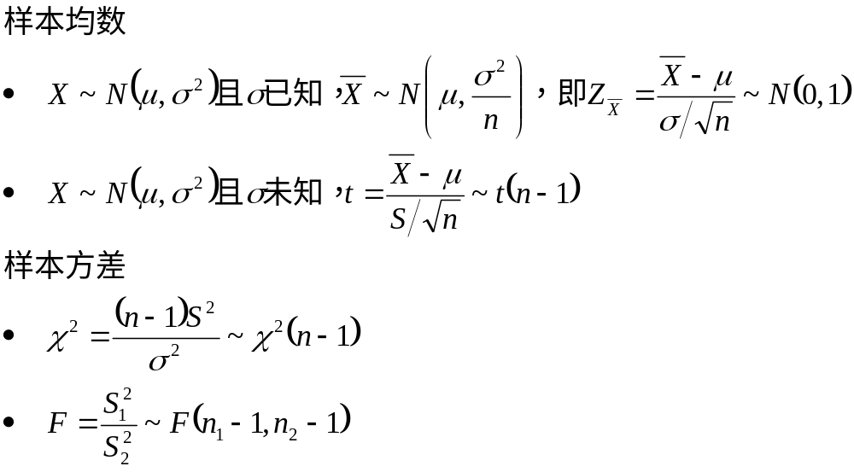
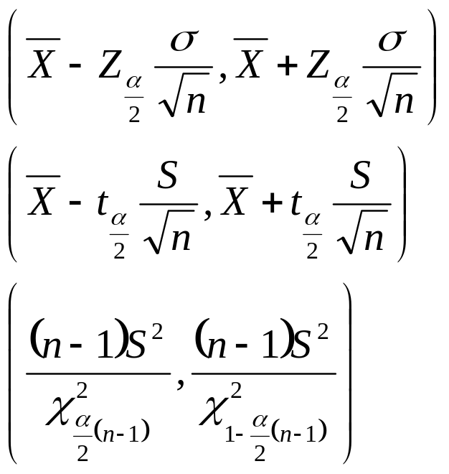

Slide 18
差异检验
样本统计量与总体参数的差异
该样本基本不属于已知总体
差异显著
两个样本统计量之间的差异
差异显著
两个总体的参数之间存在差异

Slide 20
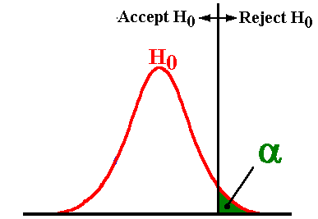
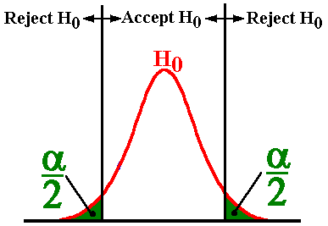
单侧检验和双侧检验

Slide 21
相关和回归
成对数据
  数据存在一对一的关系
    同一样本的两次测验成绩
    有1对1对应关系的样本进行的测验
      母子，双生子
      配对组

Slide 22
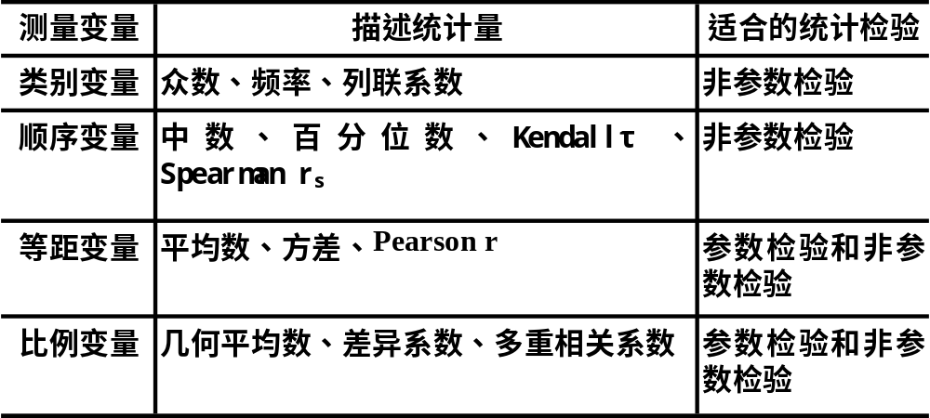
数据类型和统计方法

Slide 23
